Slide 1




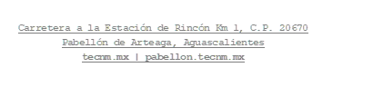
NOMBRE DE LA MATERIA:
Fundamentos de Bases de Datos
NOMBRE DEL DOCENTE:
Eduardo Flores Gallegos.
NOMBRE DEL TRABAJO:
Práctica 4 Exposición
NOMBRE DEL ALUMNO:
Diana Laura Moreno González.
UNIDAD:
2
FECHA Y LUGAR:
19/ OCTUBRE/ 2021
Instituto Tecnológico de Pabellón de Arteaga

Slide 2
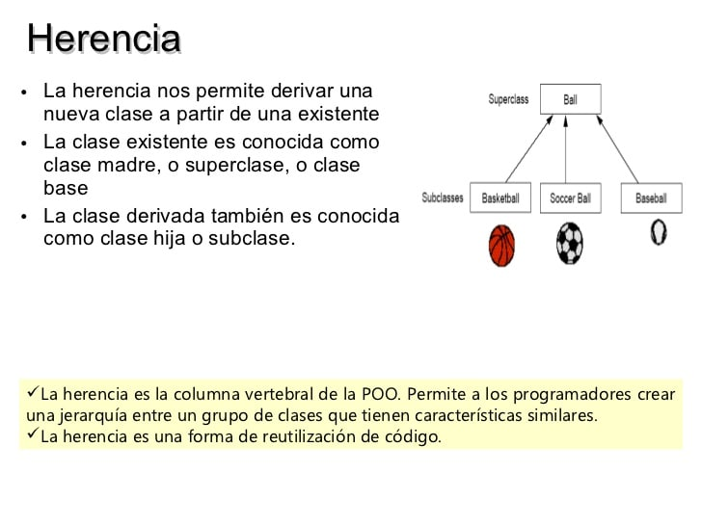
¿Qué es herencia ?
Es el mecanismo por el cual una clase permite heredar las características (atributos y métodos) de otra clase. La herencia permite que se puedan definir nuevas clases basadas de unas ya existentes a fin de reutilizar el código, generando así una jerarquía de clases dentro de una aplicación.

Slide 3
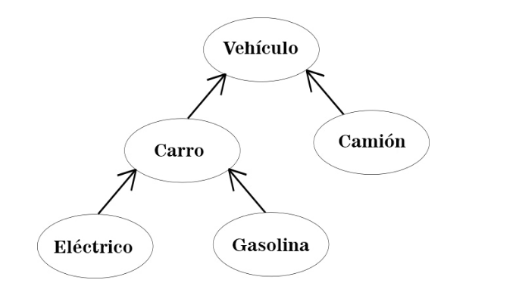
En la mayoría de los lenguajes orientados a objetos basados en clases, un objeto creado a través de la herencia, llamado objeto hijo, obtiene todas las propiedades y comportamientos del objeto padre.

Slide 4
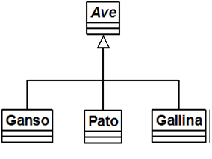
¿Cómo se clasifica la herencia?
Hay dos tipos de herencia: Herencia Simple y Herencia Múltiple.
Herencia Simple: se pueden definir nuevas clases solamente a partir de una clase inicial.
Ejemplo :

Slide 5
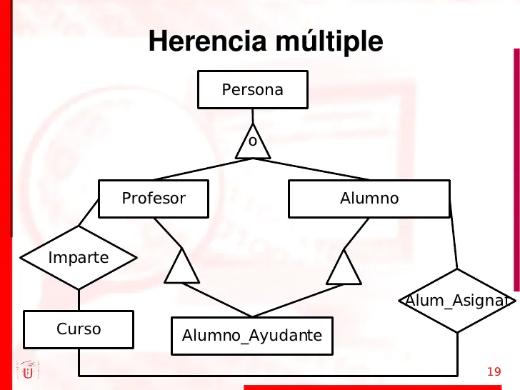
Herencia Múltiple: una clase puede heredar las características de varias clases base, es decir, puede tener varios padres. En este aspecto hay discrepancias entre los diseñadores de lenguajes. Algunos de ellos han preferido no admitir la herencia múltiple debido a que los potenciales conflictos entre métodos y variables con igual nombre, y eventualmente con comportamientos diferentes crea un desajuste cognitivo que va en contra de los principio de la programación orientada a objetos. Por ello, la mayoría de los lenguajes orientados a objetos admite herencia simple.

Slide 6
DESVENTAJAS
Si la jerarquía de clases es demasiado compleja, el programador puede tener problemas para comprender el funcionamiento de un programa. Además puede volverse más complejo detectar y resolver errores de programación, por ejemplo al modificar una clase padre que afecta el funcionamiento de las subclases.
Otro problema es que las subclases se deben definir en código, por lo que los usuarios del programa no puede definir subclases nuevas. Otros patrones de diseño permiten que los usuarios puedan definir variantes de una entidad en tiempo de ejecución.
VENTAJAS
La clase derivada hereda el comportamiento y los atributos de la clase base, y es común que se le añada su propio comportamiento o que modifique lo heredado.
Toda clase pueden servir como clase base para crear otras.

